Slide 1
এই স্লাইডটি সন্মানিত শিক্ষকবৃন্দের জন্য
স্লাইডটি হাইড করে রাখা হয়েছে। F-5 চেপে শুরু করলে হাইড স্লাইডগুলো দেখা যাবে না। এই পাঠটি শ্রেনিকক্ষে উপস্থাপনের সময় প্রয়োজনীয় পরামর্শ প্রতিটি স্লাইডের নীচে নোট আকারে সংযোজন করা হয়েছে। শ্রেণিতে কনটেন্টটি দ্বারা পাঠ উপস্থাপনের পূর্বে পাঠ্য বইয়ের নির্ধারিত পাঠের সাথে মিলিয়ে নিতে এবং কাজের/সমস্যার সমাধান শ্রেণিতে উপস্থাপনের আগে তৈরি করে নিতে সবিনয় অনুরোধ করা হল।
Md. Naim Islam *Trade Instructor(General Mechanics),Bharaduba High School,Bhaluka,Mymensingh. 01795-273091,Email: mdnaimi033@gmail.com

Slide 2
আজকের ক্লাসে সবাইকে
স্বাগতম

Slide 3
পরিচিতি
মোঃ নাঈম ইসলাম
পদবীঃ ট্রেড ইন্সট্রাক্ট্রর (জেনারেল মেকানিক্স)
প্রতিষ্ঠানঃ ভরাডোবা উচ্চ বিদ্যালয়, ভালুকা,ময়মনসিংহ।
01795-273091, E-mail: mdnaimi033@gmail.com
ট্রেড: জেনারেল মেকানিক্স
শ্রেণী: নবম ভোকেশনাল
বিষয়: জেনারেল মেকানিক্স-২
অধ্যায়: 02
শিরোনাম: পরিমাপ ও পরীক্ষণ প্রক্রিয়া
সময়: ৪৫ মিনিট

Slide 4
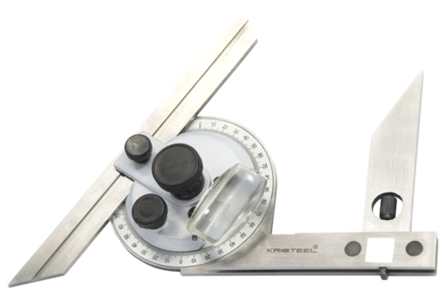
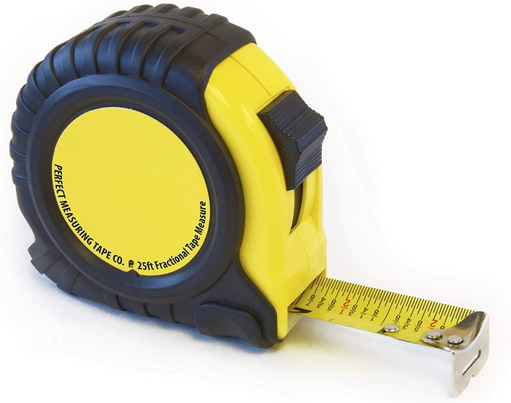
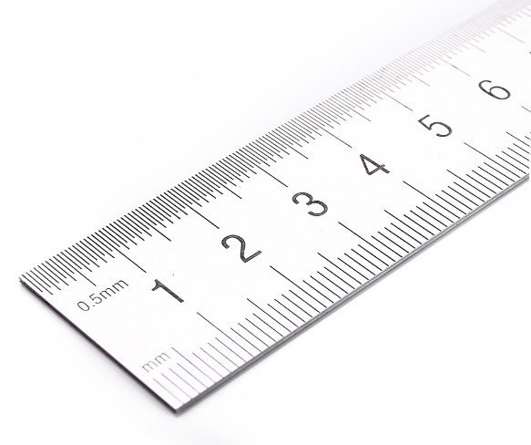
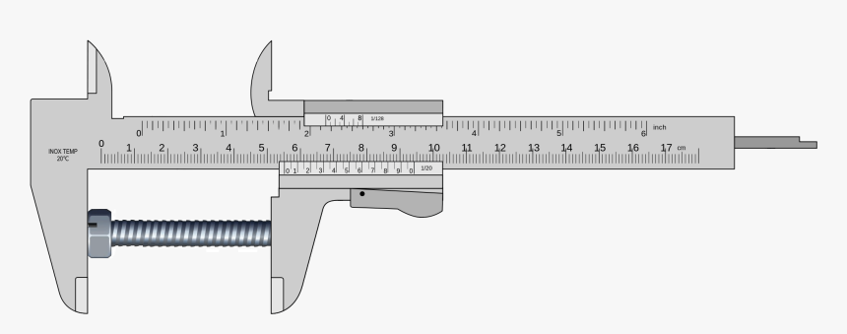
নিচের চিত্র গুলো লক্ষ্য করো
আমাদের আজকের পাঠঃ পরিমাপ ও পরীক্ষণ প্রক্রিয়া

Slide 5
শিখনফল
এই পাঠ শেষে শিক্ষার্থীরা ---
১। পরিমাপ কাকে বলে তা বলতে পারবে।
২। পরীক্ষণ কাকে বলে তা বলতে পারবে।
৩। পরিমাপক যন্ত্র কাকে বলে তা বলতে পারবে।
৪। পরিমাপক যন্ত্র সমূহের নাম বলতে পারবে।
৫। সূক্ষ্ম ও অসূক্ষ্ম পরিমাপক যন্ত্রের পার্থক্য বলতে পারবে।

Slide 6
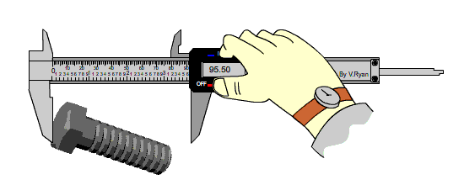
পরিমাপকরন ---
কোণ বস্তুর বাস্তব মাপ মেপে নেওয়া, জানা বা গ্রহণ করাকে পরিমাপকরন বলে। যেমনঃ ভার্নিয়ার ক্যালিপার্সের সাহায্যে কোণ বস্তুর দৈর্ঘ্য পরিমাপ করা।

Slide 7
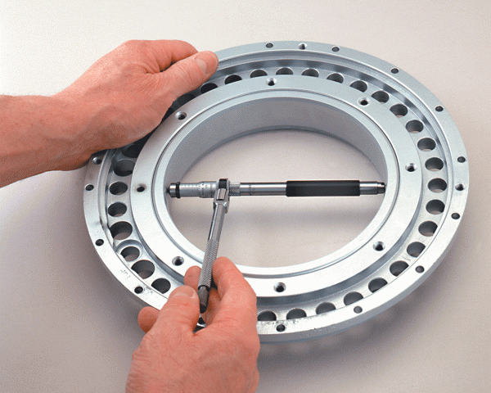
পরীক্ষন---
বস্তুর বাস্তব মাপকে পূর্ব নির্ধারিত মাপের সাথে তুলনা করাকে পরীক্ষন বলে। যেমনঃ ইনসাইড মাইক্রোমিটার।
ইনসাইড মাইক্রোমিটার

Slide 8
পরিমাপক যন্ত্রের প্রকারভেদ
পরিমাপক যন্ত্রঃ যে সকল যন্ত্র বা ডিভাইস কোনো বস্তুর মাপ গ্রহনে ব্যবহৃত হয় তাদের পরিমাপক যন্ত্র বলে। যেমনঃ ভার্নিয়ার ক্যালপার্স,মাইক্রোমিটার,স্টীল রুল ইত্যাদি।
Measuring Tools
By measurement Process
Direct Measuring Tools
Indirect Measuring Tools
By Precision
Non Precision Tools
Semi Precision Tools
Precision Tools
High Precision Tools

Slide 9
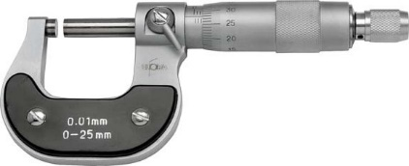
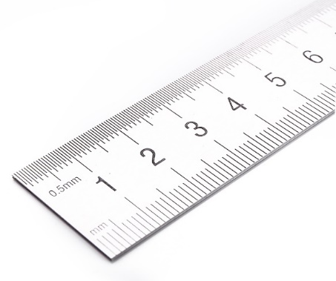
প্রত্যক্ষ পরিমাপক যন্ত্র বা ডাইরেক্ট মেজারিং টুলসঃ
যে সকল যন্ত্রের সাহায্যে সরাসরি মাপ নেওয়া যায় বা জানা যায় অন্য কোণ যন্ত্রের
প্রয়োজন হয়না তাদের কে প্রত্যক্ষ বা ডাইরেক্ট মেজারিং টুলস্‌ বলে। যেমনঃ স্টীল রুল,ভার্নিয়ার ক্যালিপার্স, মাইক্রোমিটার, ট্রাইস্কয়ার, বিভেল প্রট্রাক্টর, প্লাগ গেজ, ব্লক গেজ ইত্যাদি।
ভার্নিয়ার ক্যালিপার্স
স্টীল রুল
আউটসাইড মাইক্রোমিটার

Slide 10
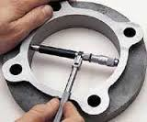
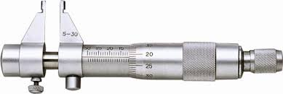
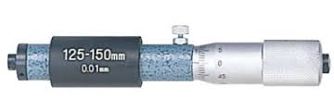
প্রত্যক্ষ পরিমাপক যন্ত্র
ইনসাইড মাইক্রোমিটার

Slide 11
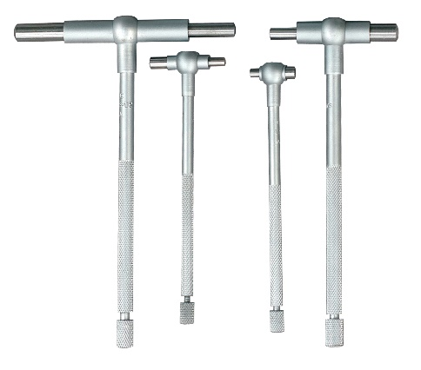
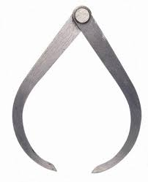
পরোক্ষপরিমাপক যন্ত্র
পরোক্ষ বা ইনডাইরেক্ট মেজারিং টুলসঃ
যে সকল যন্ত্রের সাহায্যে সরাসরি মাপ নেওয়া যায় না বা জানা যায় না অন্য যন্ত্রের
প্রয়োজন হয় তাদের কে পরোক্ষ বা ইনডাইরেক্ট মেজারিং টুলস্‌ বলে।
যেমনঃ আউট সাইড ক্যালিপার্স, ইনসাইড ক্যালিপার্স, হোল গেজ , টেলিস্কোপিং গেজ ইত্যাদি।
টেলিস্কোপিক গেজ
ফার্ম জয়েন্ট ক্যালিপার্স
ট্রান্সভার্স ক্যালিপার্স

Slide 12
অসূক্ষ্ম ও সূক্ষ্ম পরিমাপকরণ যন্ত্রের মধ্যে পার্থক্য---
অসূক্ষ্ম পরিমাপক যন্ত্র | সূক্ষ্ম পরিমাপক যন্ত্র
(১) রৈখিক মাপ সর্বনিম্ন ০.০২ বা ইঞ্চি এবং কৌনিক মাপ ১ ডিগ্রি পর্যন্ত সূক্ষ্মতায় মাপা যায়। | (১) রৈখিক মাপ ০.০১ মিমি বা ০.০০১ ইঞ্চি এবং কৌনিক মাপ ৫ মিনিট বা তার চেয়ে অধিক সূক্ষ্মতায় মাপা যায়।
(২) গঠন প্রণালী ও উৎপাদন সহজ হওয়ায় মূল্য কম। | (২) গঠন প্রণালী ও উৎপাদন জটিল হওয়ায় মূল্য বেশি।
(৩) রাফ কাজে ব্যবহার করা হয় এবং সহজ লভ্য। | (৩) ফিনিশ দ্রব্যে ব্যবহার হয় বলে সহজ ল্ভ্য নয়।
(৪) ওয়ার্কিং টুল হিসাবে ব্যবহৃত হয়। | (৪) পরীক্ষন কাজে মাষ্টার গেজ হিসাবে ব্যবহৃত হয়।
(৫) বহুল উৎপাদনে পরিদর্শন কাজে ব্যবহৃত হয় না। | (৫) বহুল উৎপাদনে পরিদর্শন কাজে ব্যবহৃত হয়।

Slide 13
মূল্যায়ন
১। পরিমাপ কাকে বলে?
২। পরীক্ষণ কাকে বলে?
৩। পরিমাপক যন্ত্র কাকে বলে?
৪। পরিমাপক যন্ত্র সমূহ কি কি?
৫। সূক্ষ্ম ও অসূক্ষ্ম পরিমাপক যন্ত্রের পার্থক্য গুলো কি কি?

Slide 14
দলগত কাজ
সূক্ষ্ম ও অসূক্ষ্ম পরীক্ষন ও পরিমাপকরণ যন্ত্রের মধ্যে পার্থক্য আলোচনা করো
Md. Naim Islam *Trade Instructor(General Mechanics),Bharaduba High School,Bhaluka,Mymensingh. 01795-273091,Email: mdnaimi033@gmail.com

Slide 15
বাডির কাজ
সচারাচর ব্যবহৃত পরীক্ষন ও পরিমাপকরণ যন্ত্রপাতি সমূহের তালিকা প্রস্তুত কর।
Md. Naim Islam *Trade Instructor(General Mechanics),Bharaduba High School,Bhaluka,Mymensingh. 01795-273091,Email: mdnaimi033@gmail.com

Slide 16
সবাইকে ধন্যবাদ
Md. Naim Islam *Trade Instructor(General Mechanics),Bharaduba High School,Bhaluka,Mymensingh. 01795-273091,Email: mdnaimi033@gmail.com

